Slide 1
Firma komunikacyjna Pegaz
Punktualność
Uprzejmość
Cena

Slide 2
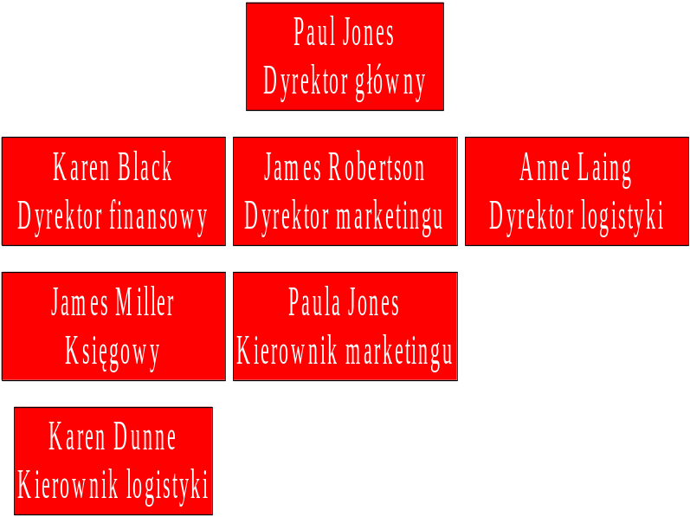
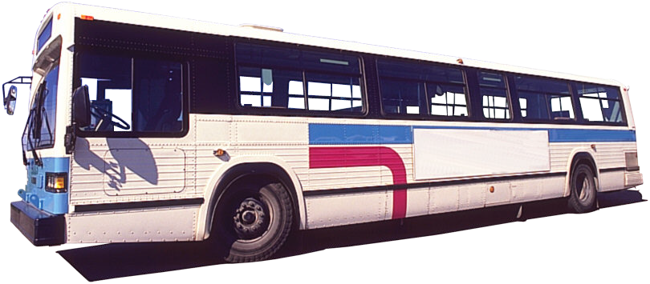
Firma komunikacyjna Pegaz schemat organizacyjny

Slide 3
Aktualne połączenia
Z Londynu do Manchesteru
Z Londynu do Birmingham
Z Londynu do Glasgow

Slide 4
Planowane nowe połączenia
Z Londynu do Liverpool
Z Londynu do Coventry
Z Londynu do Newcastle

Slide 5
Opłaty
Z Londynu do Birmingham | Opłata powrotna (£)
Dorośli | £20
Dzieci | £7
Ludzie starsi | £5
Bilet roczny | £400

Slide 6
Oplaty
Z Londynu do Glasgow | Opłata powrotna (£)
Dorośli | £45
Dzieci | £15
Ludzie starsi | £10
Bilet roczny | £900

Slide 7
Wstrzymane połączenia
Z Londynu do Cardiff
Z Londynu do Plymouth

Slide 8

Zyski (£)

Slide 9
Nowe połączenia francuskie
Z Calais do Paryża
Z Le Havre do Paryża
Z Paryża do do Nicei
Calais
Le Havre
Paris
Nice
Z Paryża do Nicei przewozy zostały uruchomione w minionym tygodniu

Slide 10
Koszty
Ponoszone kooszty są poddawane analizie

